Slide 1
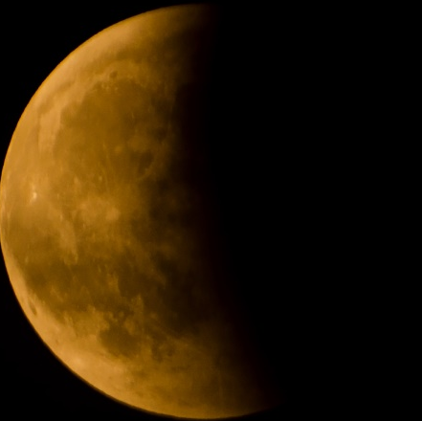
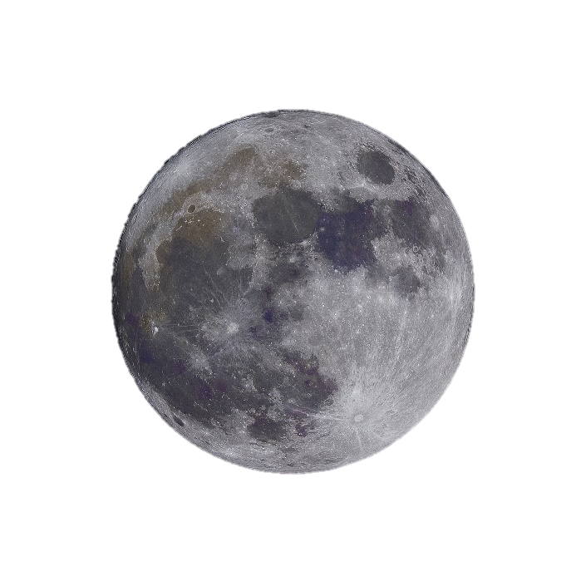

MẶT TRĂNG
BÀI 53: MẶT TRĂNG
Mặt trăng, vệ tinh tự nhiên của trái đất. Mặt trăng không có nước tự do và không có khí quyển, vì vậy không có thời tiết thay đổi trên bề mặt.

Slide 2

MẶT TRĂNG
1. Mặt Trăng và các dạng nhìn thấy
Mặt trăng, vệ tinh tự nhiên của trái đất. Mặt trăng không có nước tự do và không có khí quyển, vì vậy không có thời tiết thay đổi trên bề mặt.
Mặt Trăng có phải tự phát ra ánh sáng hay không? Vì sao?
Tại sao chúng ta có thể nhìn thấy được Mặt Trăng?

Slide 3
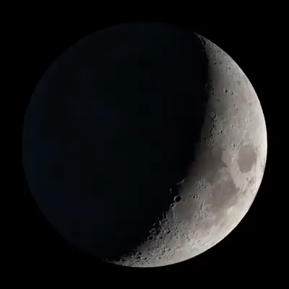
1. Mặt Trăng và các dạng nhìn thấy
MẶT TRĂNG
Tại sao hình dạng mặt trăng lại thay đổi?
Mặt trăng, vệ tinh tự nhiên của trái đất. Mặt trăng không có nước tự do và không có khí quyển, vì vậy không có thời tiết thay đổi trên bề mặt.

Slide 4
MẶT TRĂNG
1. Mặt Trăng và các dạng nhìn thấy
Mặt trăng, vệ tinh tự nhiên của trái đất. Mặt trăng không có nước tự do và không có khí quyển, vì vậy không có thời tiết thay đổi trên bề mặt.
KNOW
WANT
LEARN
NHIỆM VỤ
Hình dạng của mặt trăng

Slide 5
Câu hỏi | Trả lời
Câu 1: Em hãy nêu các hình dạng nhìn thấy của Mặt Trăng mà em biết? | Các hình dạng thường nhìn thấy của Mặt Trăng gồm Trăng lưỡi liềm, Trăng bán nguyệt, Trăng khuyết, Trăng tròn.
Trăng tròn
Trăng khuyết
cuối tháng
Trăng bán nguyệt
cuối tháng
Trăng lưỡi liềm
cuối tháng
Không Trăng
Trăng lưỡi liềm
đầu tháng
Trăng bán nguyệt
Tra khuyết
đầu tháng
Notes:
Nếu dùng hiệu ứng zoom thì bỏ slide này ạ!

Slide 6
(1)
(2)
(3)
(4)
(5)
Không Trăng
Trăng lưỡi liềm
đầu tháng
Trăng bán nguyệt
đầu tháng
Tra khuyết
đầu tháng
Trăng tròn
Trăng khuyết
cuối tháng
Trăng bán nguyệt
cuối tháng
Trăng lưỡi liềm
cuối tháng
1
2
3
4
5
6
7
8

Slide 7
Câu hỏi | Trả lời
Câu 2: Phân biệt được các hình dạng nhìn thấy của Mặt Trăng. | + Không Trăng (Trăng non): khi nửa tối của Mặt Trăng hướng hoàn toàn về Trái Đất, ta không nhìn thấy Trăng. + Trăng tròn: khi nửa sáng của Mặt Trăng hoàn toàn hướng về Trái Đất, ta nhìn thấy toàn bộ một nửa hình dạng của Mặt Trăng. + Trăng khuyết. + Bán nguyệt.
Notes:
Nếu dùng hiệu ứng zoom thì bỏ slide này ạ!

Slide 8
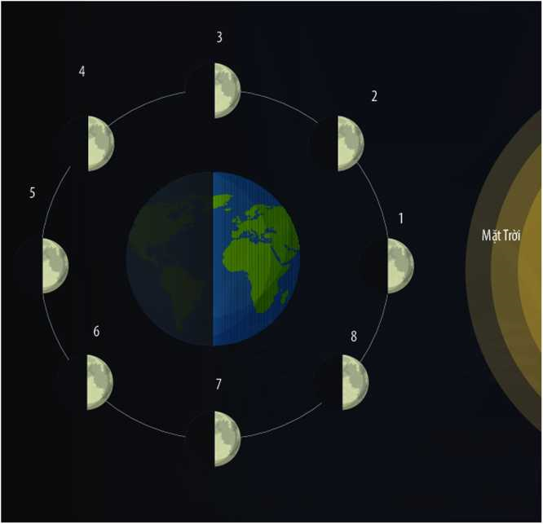
1. Mặt Trăng và các dạng nhìn thấy
CÂU HỎI
Người trên Trái Đất quan sát thấy Mặt Trăng có hình dạng như thế nào? Chỉ ra sự tương ứng giữa mỗi vị trí với các hình dạng nhìn thấy của Mặt Trăng

Slide 9
1. Mặt Trăng và các dạng nhìn thấy
Người trên Trái Đất quan sát thấy Mặt Trăng | Hình dạng | Hình dạng nhìn thấy tương ứng
Vị trí 1 và 5 | Trăng bán nguyệt
Vị trí 2 và 4 | Trăng lưỡi liềm
Vị trí 6 và 8 | Trăng khuyết
Vị trí 7 | Trăng tròn
Vị trí 3 | Không Trăng. | Không Trăng.
Vị trí 2 |  | Trăng lưỡi liềm đầu tháng
Vị trí 1 |  | Trăng bán nguyệt đẩu tháng
Vị trí 8 |  | Trăng khuyết đẩu tháng
Vị trí 7 |  | Trăng tròn
Vị trí 6 |  | Trăng khuyết cuối tháng
Vị trí 5 |  | Trăng bán nguyệt cuối tháng
Vị trí 4 |  | Trăng lưỡi liềm cuối tháng

Slide 10
1. Mặt Trăng và các dạng nhìn thấy
CÂU HỎI
Chỉ ra sự giống nhau và khác nhau giữa Trăng bán nguyệt đầu tháng và Trăng bán nguyệt cuối tháng.
Dạng nhìn thấy đều có hình bán nguyệt do ta chỉ quan sát thấy một nửa phần diện tích Mặt Trăng được chiếu sáng. Khác nhau vì hai trường hợp này ta quan sát thấy hai khu vực khác nhau của bề mặt
Mặt Trăng.
Trăng bán nguyệt
đầu tháng
Trăng bán nguyệt
cuối tháng

Slide 11
1. Mặt Trăng và các dạng nhìn thấy
CÂU HỎI
Chỉ ra sự giống nhau và khác nhau giữa Trăng bán nguyệt đầu tháng và Trăng bán nguyệt cuối tháng.
1
2
3
4
5
6
7
8
Số 1: Ứng ngày không Trăng | Số 5: Ứng với 16 ngày sau
Số 2: Ứng 4 ngày sau | Số 6: Ứng với 19 ngày sau
Số 3: Ứng 8 ngày sau | Số 7: Ứng với 23 ngày sau
Số 4: Ứng 12 ngày sau | Số 8: Ứng với 27 ngày sau

Slide 12
MẶT TRĂNG
2. Giải thích sự khác nhau về hình dạng của Mặt Trăng
Mặt trăng, vệ tinh tự nhiên của trái đất. Mặt trăng không có nước tự do và không có khí quyển, vì vậy không có thời tiết thay đổi trên bề mặt.
Mặt Trăng
Ánh sáng Mặt Trời
Ánh sáng phản xạ
Mặt Trời
Trái Đất

Slide 13
MẶT TRĂNG
2. Giải thích sự khác nhau về hình dạng của Mặt Trăng
Mặt trăng, vệ tinh tự nhiên của trái đất. Mặt trăng không có nước tự do và không có khí quyển, vì vậy không có thời tiết thay đổi trên bề mặt.
Mặt Trăng
Ánh sáng Mặt Trời
Ánh sáng phản xạ
Mặt Trời
Trái Đất

Slide 14
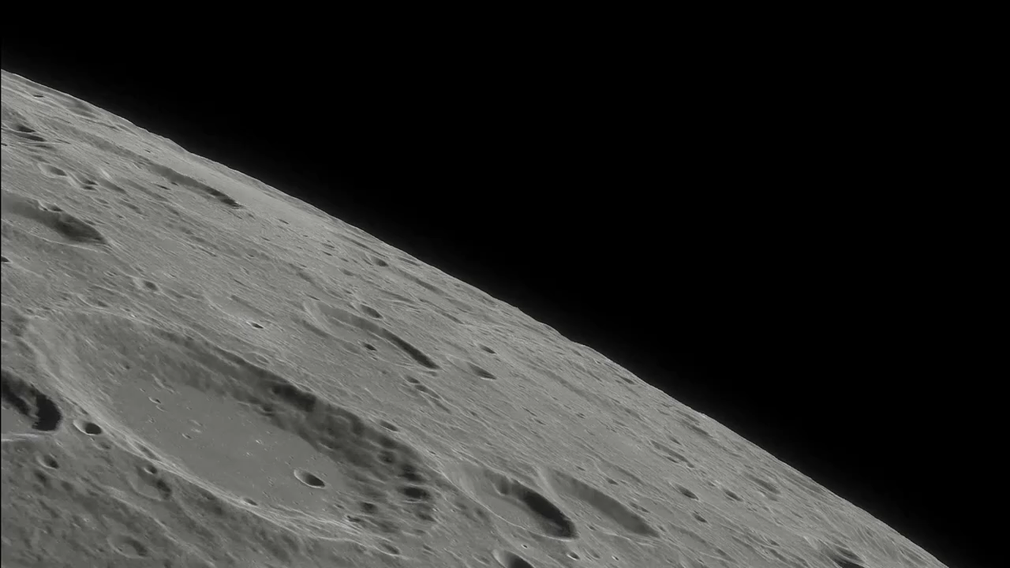
Liệu rằng nhìn từ Mặt Trăng về Trái Đất sẽ như thế nào?
Notes:
Nếu dùng hiệu ứng zoom thì bỏ slide này ạ!

Slide 15
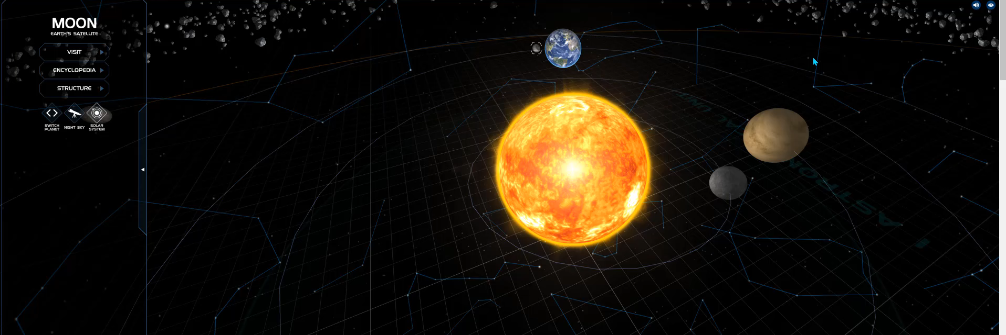
MẶT TRĂNG
2. Giải thích sự khác nhau về hình dạng của Mặt Trăng
Mặt trăng, vệ tinh tự nhiên của trái đất. Mặt trăng không có nước tự do và không có khí quyển, vì vậy không có thời tiết thay đổi trên bề mặt.
Notes:
https://www.solarsystemscope.com/

Slide 16
Tìm hiểu ánh sáng của Mặt Trăng
KẾT LUẬN
Hình dạng nhìn thấy của Mặt Trăng là phần bề mặt của Mặt Trăng được nhìn thấy khi quan sát từ Trái Đất.
Hình dạng nhìn thấy của Mặt Trăng là phần bề mặt của Mặt Trăng được nhìn thấy khi quan sát từ Trái Đất.

Slide 17
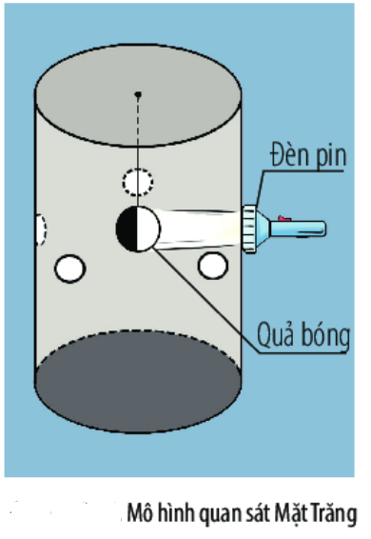
2. Giải thích sự khác nhau về hình dạng của Mặt Trăng
MÔ PHỎNG
Thảo luận và thiết kế mô hình quan sát Mặt Trăng.

Slide 18
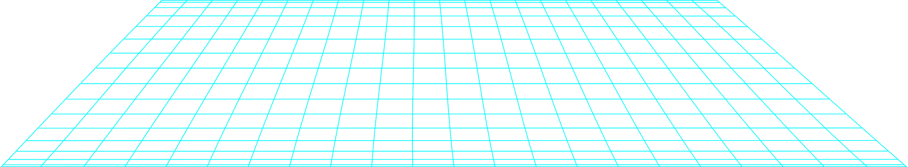
MẶT TRĂNG
HOẠT ĐỘNG 5: TRẢI NGHIÊM QUAN SÁT CÁC HÌNH DẠNG NHÌN THẤY CỦA MẶT TRĂNG
KNOW
WANT
LEARN
Chu kì 1 Tuần Trăng là 29,5 ngày. Khoảng thời gian đó cho biết điều gì?
Mặt trăng, vệ tinh tự nhiên của trái đất. Mặt trăng không có nước tự do và không có khí quyển, vì vậy không có thời tiết thay đổi trên bề mặt.
Chu kì của Tuần Trăng là 29,5 ngày. Khoảng thời gian đó chính là khoảng thời gian để Mặt Trăng quay trở lại vị trí của nó giữa Mặt Trời và Trái Đất.

